Slide 1

滑动式·挡车器
kuangan002

Slide 2

目 录
1
滑动式挡车器介绍
4
滑动式挡车器技术规格
2
滑动式挡车器结构特点
5
滑动式挡车器安装要求
3
滑动式挡车器优点

Slide 3
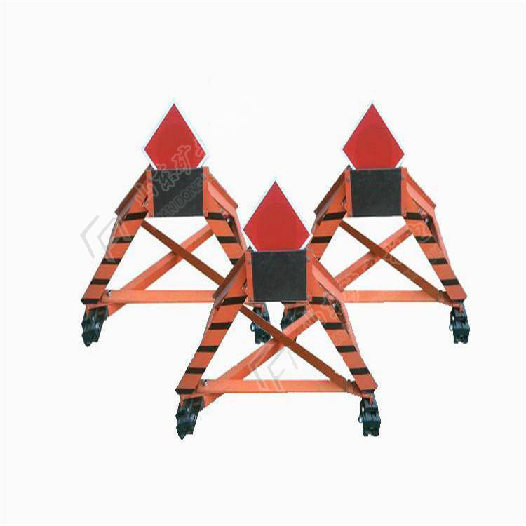
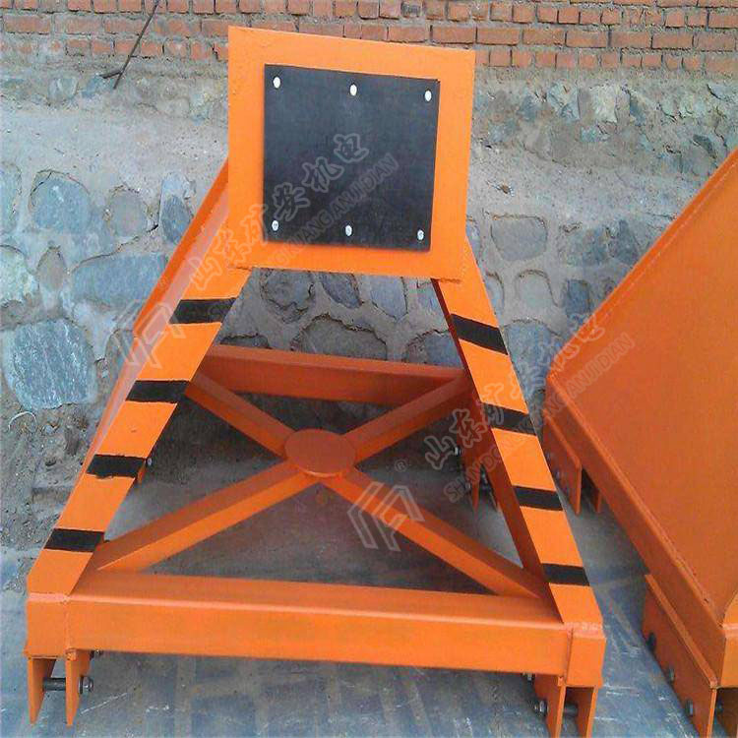
滑动式挡车器

Slide 4

滑动式挡车器介绍
滑动式挡车器具有缓冲、降速、减振四级挡车性能，挡车器主架采用重型角钢焊接，无螺栓连接，具有挡车承受力强、承受重力平稳等性能。
添加标题
为了进一步保证铁路行车设备的an全防范能力，切实防止车辆在尽头线终端因溜逸或推送不当可能产生的an全隐患，为适应铁路跨越式发展的需要，研究生产出一种滑动式挡车器，
添加标题
添加标题
滑动式挡车器具有缓冲、降速、减振四级挡车性能，挡车器主架采用重型角钢焊接，无螺栓连接，具有挡车承受力强、承受重力平稳等性能。

Slide 5
滑动式挡车器结构特点
1
滑动式挡车器为四级挡车，（客车、货车使用于四级挡车，机车、轨道车使用于三级挡车）具有缓冲挡车性能。
滑动式挡车器的支架采用重型角钢焊接和低座焊接为一体，具有结构简单，支架无螺栓连接，整体受力强度高。
滑动式挡车器头部安装抗冲击减振弹簧，当机车车辆车钩撞击挡车器头部弹簧起到减振降冲击力，降低了重力加速度，大大提高了挡车器挡车能力及挡车器受冲撞位移量，延长挡车器使用寿命。
在滑动式挡车器前端1.5米处增设缓冲铁鞋组一套。当车辆接近挡车器时，车轮先接触铁鞋组进行缓冲降速，然后车钩冲击挡车器缓冲簧起到减振作用，既起到减振挡车又减轻车辆强烈冲撞，当车辆后退时，缓冲铁鞋组自动回复原位。
滑动式挡车器上部安装反光标志牌及光控红色信号灯，白天和晚上标志十分醒目。
辅助挡车器为四组，每条钢轨两组。

Slide 6
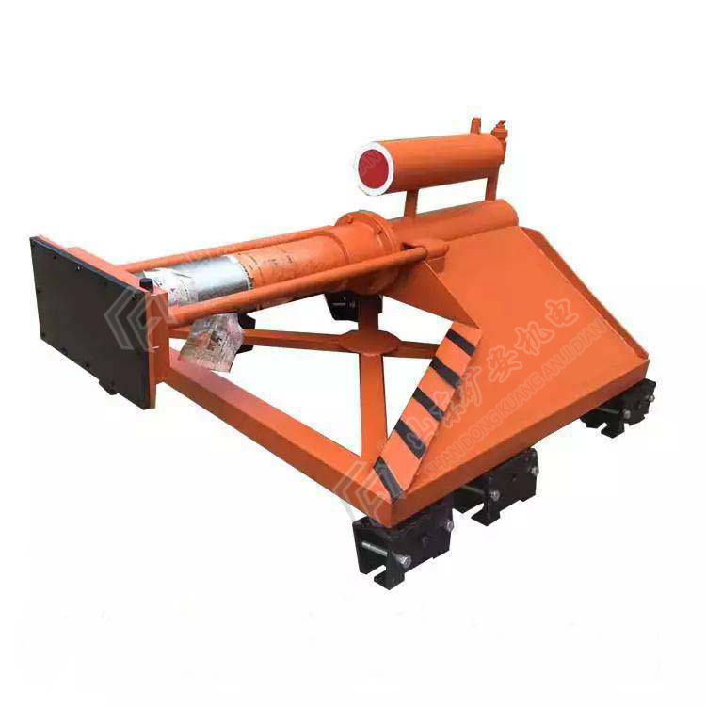
滑动式挡车器
实 物 图

Slide 7
滑动式挡车器优点
优点
优点
优点
结构紧凑、受力合理，主体架采用了四棱锥形框架结构,取消上部横梁，底部用十字架，增设缓冲装置，各个构件采用铰接和螺栓联接，便于部件搬运、组装、拆卸；
1
采用弹性加压，主体架和两对阻尼器都有阻尼装置,旋动压紧螺杆，即可调整摩擦座与基本轨之间的接触压力，在车辆与挡车器受冲击后滑移过程中，依靠弹簧的力量，保持稳定的摩擦力，也不会造成因摩擦力过大而卡死；
2
主体架、2对阻尼器互相间，各留有相应的间距,能够按顺序，分3级逐渐加大做功的摩擦力,逐渐降低冲撞能量的峰值,提高了挡车的平稳性。与国外的“滑动式止冲器”比较,又有结构简化、受力合理、取消横梁，采取弹性加压,制动性能和缓冲性能及zui大容许冲撞速度都有很大提高的突出优点。
3

Slide 8
滑动式挡车器技术规格
1、允许车辆zui大撞击速度：
根据用户需要，可提供15km/h、20km/h、25km/h、30km/h共4个档次。
2、挡车器的总阻力：根据用户需要，可提供30t、45t、60t、75t共4个档次。
3缓冲头中心距轨面的高度：
标准轨车辆:850mm。地铁及轻轨车辆:500mm、660mm、678mm、720mm。其它车辆由用户提供数据,根据实际情况专门设计。
4缓冲头几何形状及尺寸：
标准车辆为平面型，肆零零捌捌陆零伍叁柒，地铁、轻轨及其它车辆与用户提供的车钩尺寸及形状相匹配。
5液压油缸的缓冲阻力：
山东矿安机电有限公司
与挡车器的总阻力相匹配，分别调定为≤30t、45t、60t、75t共4个档次。

Slide 9
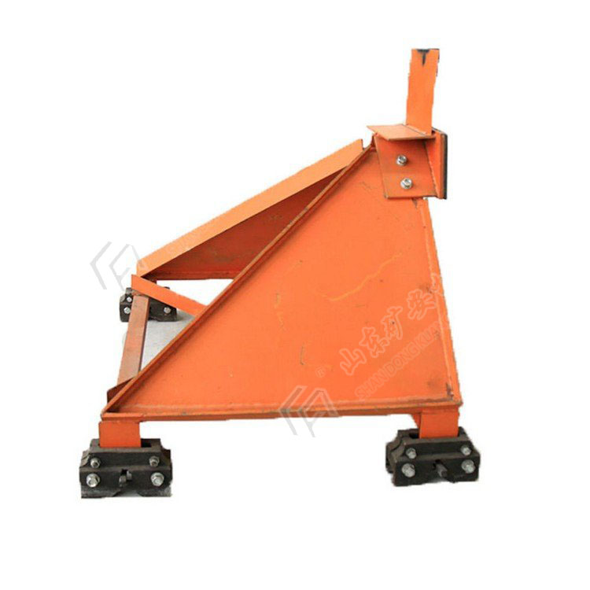
滑动式挡车器

Slide 10
滑动式挡车器安装要求
2）挡车器应安装在尽头线路终端，zui后一节钢轨靠近钢轨接头，无鱼尾板的地方。
1）安装前应将各零部件验收齐全后再运到现场。
3）挡车器距线路终端应留有相应的距离，距离越大制动效果越好，也可由用户根据需要与可能来确定安装位置。
4）加压螺栓拧紧后，弹簧板与弹簧座间隙为0.5-0.6mm。
5）安装后，应在基本轨轨腰处涂上位置标记已利于日常检查是否被撞击过。
Introduction Of Atmospheric Business
Plan Startup Plan PPT Template,
Complete Framework

Slide 11

THANK YOU ！

